Slide 1
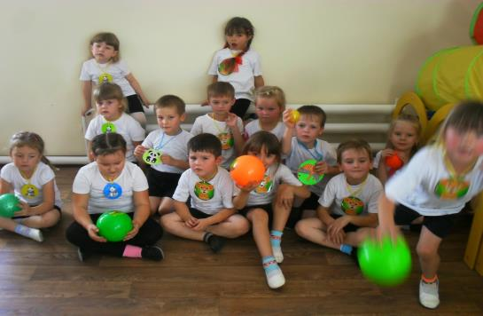
Муниципальное бюджетное дошкольное образовательное учреждение
Детский сад «Колобок», г. Петухово, Курганской области, ул. 9 Мая, д. 12,
тел. 8 (35235) 2-40-03, email: mdou_kolobok1@mail.ru
Тема: «Танцы и танцевально - ритмическая гимнастика
в программе Са-Фи-Дансе».
Автор: воспитатель по физической культуре
Елена Николаевна Щербакова
2017

Slide 2
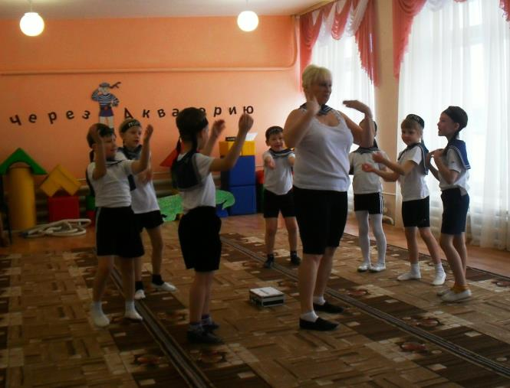
В современных детских садах музыкально - двигательное воспитание имеет устоявшиеся традиции: программу, методику.

Slide 3
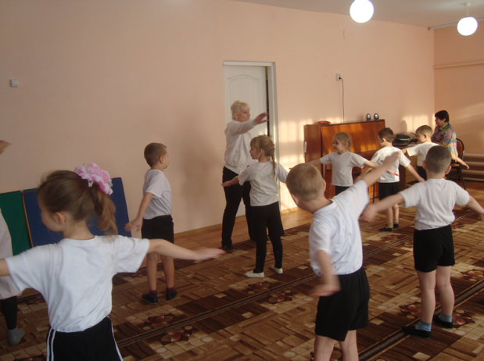
Цель: Улучшение физического здоровья детей средствами танцевально – ритмической гимнастики.

Slide 4
Задачи:
-Учить детей ритмично двигаться в такт музыки.
-Содействовать развитию творческих способностей, самовыражению и выразительности движений.
-Способствовать развитию пластичности, музыкальности и двигательной активности.
Содействовать развитию чувства ритма, музыкального слуха, памяти, внимания, умение согласовывать движения с музыкой.

Slide 5
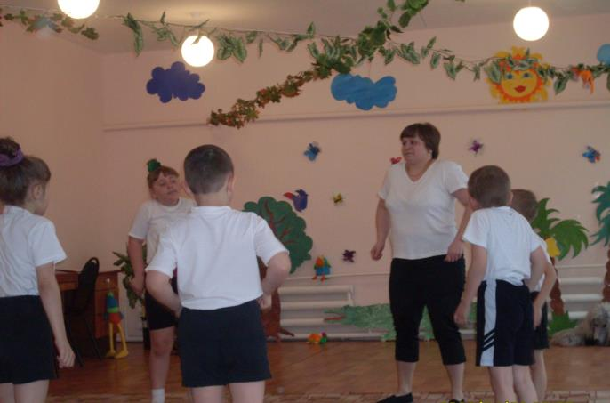
Игротанцы направлены на формирование у воспитанников танцевальных движений, что способствует повышению общей культуры ребенка. Танцы имеют большое воспитательное значение и доставляют эстетическую радость, детям.

Slide 6
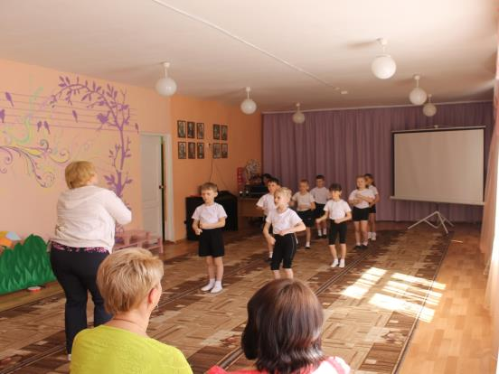
В этот раздел входят: танцевальные шаги, элементы хореографических упражнений и такие танцевальные формы, как историко - бытовой, народный, бальный, современный и ритмический танцы.

Slide 7
В танцевально – ритмической гимнастики представлены образно- танцевальные композиции, каждая из которых, имеет целевую направленность, сюжетный характер и завершенность. Физические упражнения, входящие в такую композицию, оказывает определенное воздействие на воспитанников, решают конкретные задачи программы. Все композиции объединяются в комплексы упражнений для детей различных возрастных групп.

Slide 8
Основные движения игротанца:
- хореографические упражнения: полуприседы, подъемы на носки держась за опору. Стойка руки на пояс и за спину. Свободные, плавные движения руками. Комбинации хореографических упражнений.
- танцевальные шаги, шаги с носка на носок, полуприсед на одной ноге, другую вперед на пятку. Пружинные полуприседы. Приставной шаг в сторону. Шаг с небольшим подскоком. Комбинации из танцевальных шагов.

Slide 9
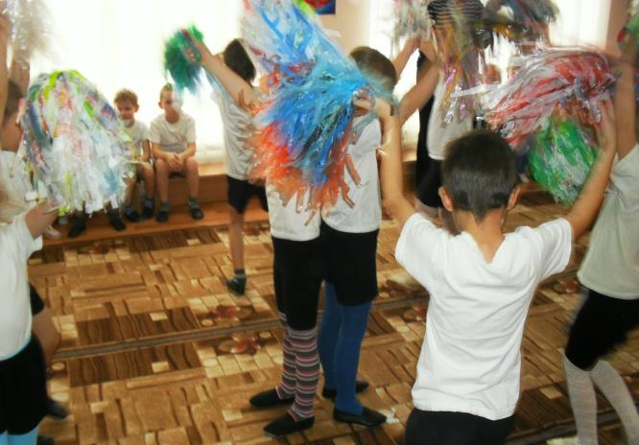
Основные движения танцевально-ритмической гимнастики:
- специальные композиции.
- комплексы упражнений

Slide 10
Значение танца и танцевально - ритмической гимнастики.
Танцы ритмичные движения - физиологическая потребность детского развивающегося организма.
Танцевальные движения мобилизуют физические силы, вырабатывают грацию, координацию движений, музыкальность, укрепляют и развивают мышцы, улучшают дыхания, активно влияют на кровообращение, способствуют выработке многих веществ, необходимых детскому организму.

Slide 11
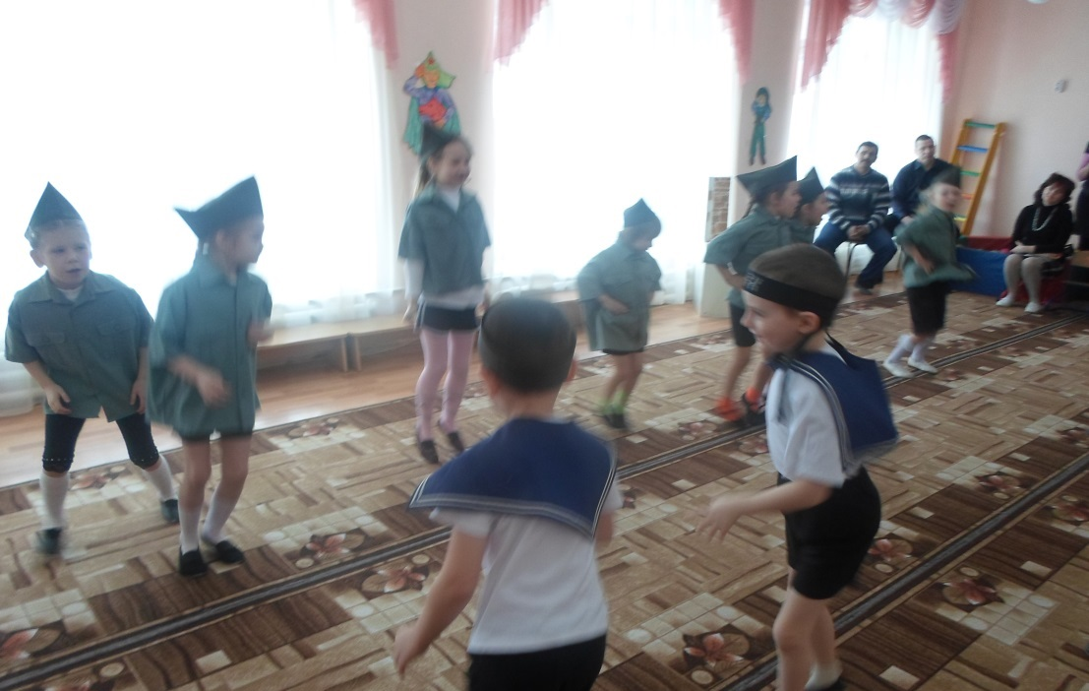
Ритмичные и плавные движения усиливают приток к легким – они полнее насыщаются кислородом. Сердце работает ритмичнее, активно подавая кровь ко всем органам, доставляя кислород.

Slide 12
Танцы улучшают общее состояние организма.
- Получаемая нагрузка на мышцы живота нормализуют работу кишечника и желудка.
Движения укрепляет сон лучше, чем любое снотворное. Танцы оказывают большое влияние на развитие нервной системы. Издавна музыкально – ритмические движения считаются одним из лучших средств профилактики и устранения психоэмоционального напряжения.
- Танцевальные движения – как средство умственного развития. Это быстрота реакции, координация движений, осознанное овладение танцевальными движениями. Как правило, ребенок танцует в коллективе, а это способствует развитию у детей организованности и дисциплины, ответственности, взаимовыручки, внимательного отношения к окружающим и самостоятельности.

Slide 13
Музыка в танцах и танцевально – ритмической гимнастики.
Вы можете представить танцы без музыки? Музыка в танцах очень важна. Правильная подобранная музыка – успех танца. Музыка воздействует на эмоции детей, создавая у них определенное настроение, при этом влияет на выразительность детских движений. При исполнении бодрой, энергичной музыки движения детей четкие, энергичные, смелые. Если дети слышат спокойную, плавную тихую музыку, их движения становятся мягкими, плавными, воздушными.

Slide 14
Всем ли можно танцевать.
Если у ребенка ослабленное здоровье, не спешите запрещать ему танцевать. Иногда танцевальные упражнения могут принести больше пользы чем лекарства, ведь выполненные ребёнком ритмичные движения под музыку несут в себе море эмоций, радости, восторга. Мы можем проследить это на примере нашего воспитанника, имеющего заболевания нервной системы. Эти упражнения помогли Илье улучшить координацию движений, моторику, он стал жизнерадостнее.

Slide 15
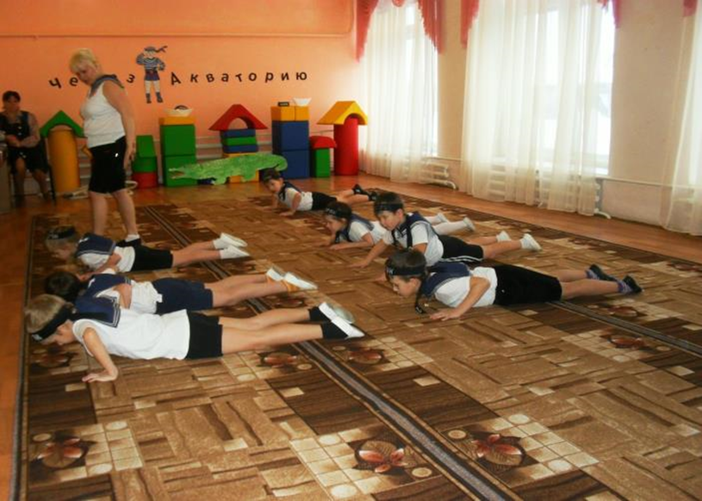
Ограничений для организации ритмической гимнастики и танцев в дошкольном общеобразовательном учреждении практически не существует. Единственное условие – не допускать перегрузки. Не имеет особого значения и возраст детей. Малыши особенно любят ритмичные движения под музыку, к тому же у них, еще нет чувства застенчивости, как у старших детей.

Slide 16
Танцы повышают настроение. Его душевное состояние создает особый мир, в котором возникает и реализуется потребность в радости, счастье, успехе в познании окружающего мира.
Эти музыкально – ритмические композиции рекомендуются включать в спортивные развлечения и праздники, на утренней гимнастике и между занятиями интеллектуального характера.

Slide 17
Малыши двигаются в соответствии определенной музыкальной задумке. Постепенно их самостоятельность возрастает, и они уже учатся импровизировать.
Методика танцевальной разминки в детском саду учит детей слушать музыку и двигаться под ее темп и силу. Ведь задача воспитателя – научить детей помнить последовательность действий и их соответствие музыке. Воспитатель показывает, как следует двигаться и по ходу занятия корректирует движения малышей. Очень важно хвалить и оценивать достижения детей. Важно, чтобы им нравилось танцевать.

Slide 18
Танцевальное творчество в детском саду
Танцевальные номера на утренниках в детском саду дают возможность увидеть достижения малышей. Номера могут включать в себя элементы музыкальной игры, хоровода и плясок с сюжетом из полюбившихся сказок и популярными персонажами.
Также малыши обожают яркие и необычные костюмы различных сказочных героев. В процессе выступления перед публикой они будут учиться перебарывать свою робость и смущение. Это будет хорошим опытом для будущей школьной жизни.
Танцевальное творчество в детском саду поможет развить способности нашего малыша, а также свободу движений, чувство пространства и умение работать в коллективе. Немного практики и терпения – и в вашей детсадовской семье появиться маленькая звездочка, умеющая очаровательно двигаться под красивую музыку.

Slide 19
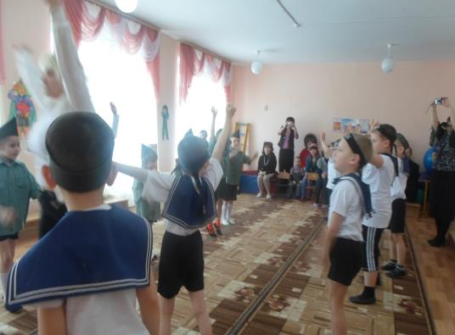
Заключение.
Танцы – искусство, любимое детьми. И работать с ними – значит ежедневно отдавать ребенку свой жизненный и духовный опыт, приобщать маленького человека к миру прекрасного.

Slide 20
Танцевальное искусство обладает редкой возможностью воздействия на мировоззрение ребенка. Просмотры в кино, видео и телефильмов, посвященных танцу все это нужно и важно. Однако наиболее эффективной представляется собственная танцевальная деятельность детей, где каждый ребенок становиться на время танцором, творчески осмысливающим происходящее. Но грош цене танцевальным успехам дошкольника, если мы не сумеем привить ему необходимых нравственных качеств. И тут уже совершенно необходимо понимание внутреннего мира ребенка, детского мировосприятия. Уметь проникнуть в этот мир, стать человеком, открывающим малышу красоту танца, музыки – вот каким должен быть педагог, работающий в дошкольном учреждении.

Slide 21
Следовательно, кроме требовательности к детям, необходима требовательность и к самим себе. И здесь все имеет значение: интонация, взгляд, настроение и даже ваш внешний вид. В общении с детьми нужна приветливая, уважительная, спокойная форма взаимодействия. Каждый ребенок должен почувствовать, что его любят, в него верят, его понимают. И никогда не думайте, что вы даете своим воспитанникам больше того, что они в состоянии воспринять. Дети способны усвоить невероятно много. Они активно, жадно и благодарно откликаются на слова педагога, если чувствуют в нем старшего друга.

Slide 22
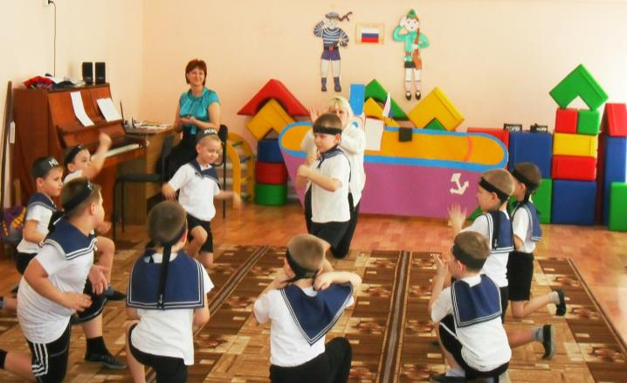
Обучение танцам – это всегда диалог, даже когда ученик совсем еще маленький человечек, но все равно от его настойчивости, целеустремленности и желании постигать тайны искусства танца зависит от успеха совместного труда.

Slide 23
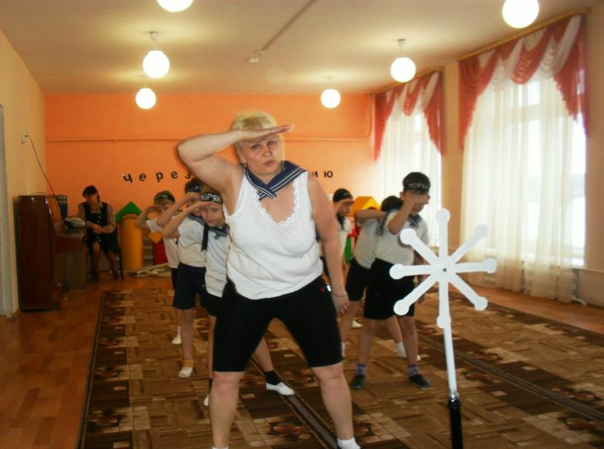

Slide 24
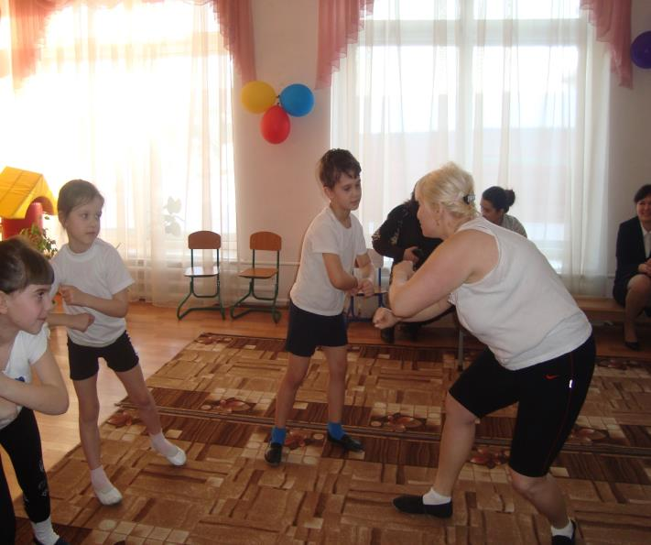

Slide 25
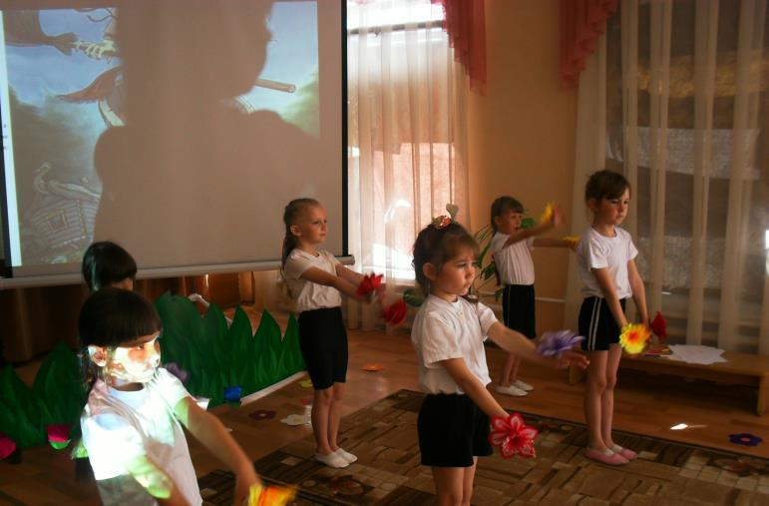

Slide 26
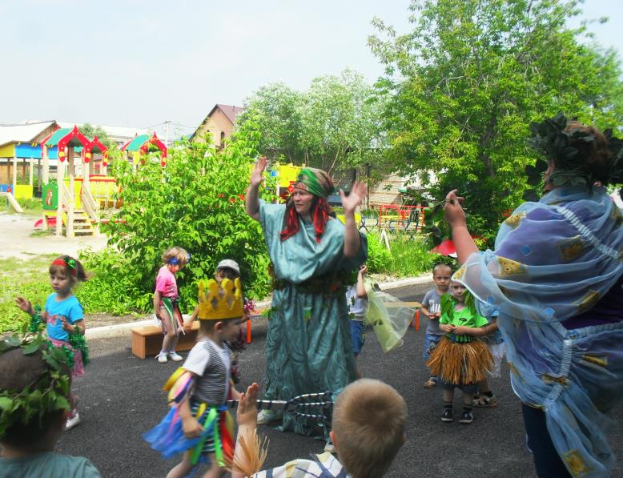

Slide 27
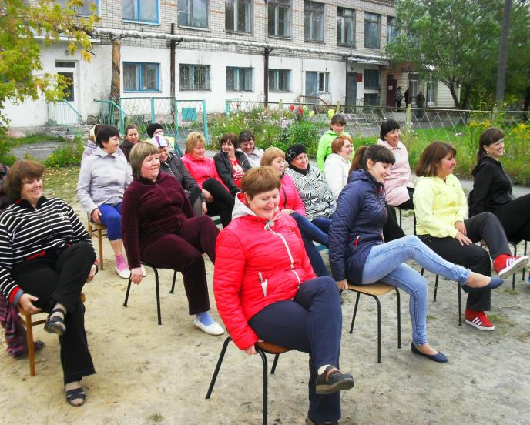

Slide 28
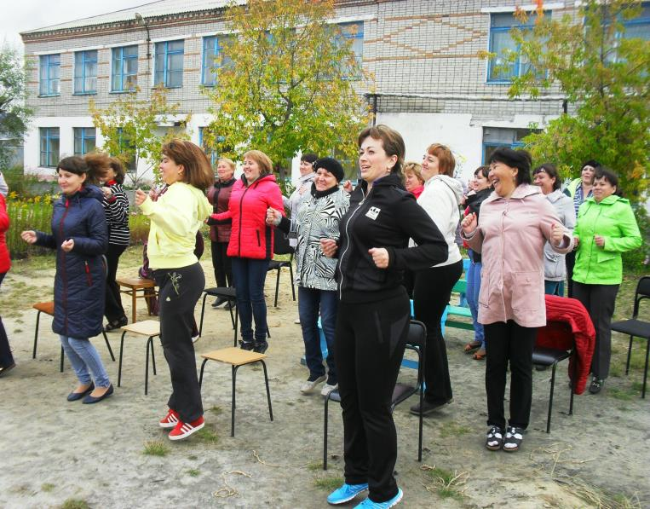

Slide 29
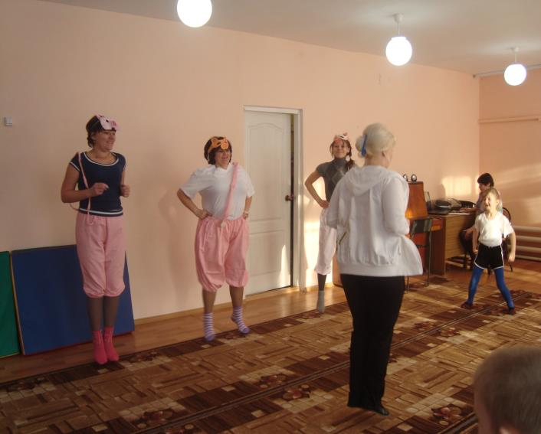

Slide 30
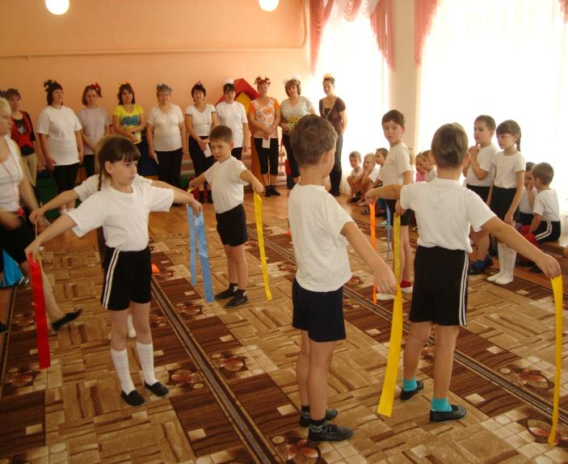

Slide 31
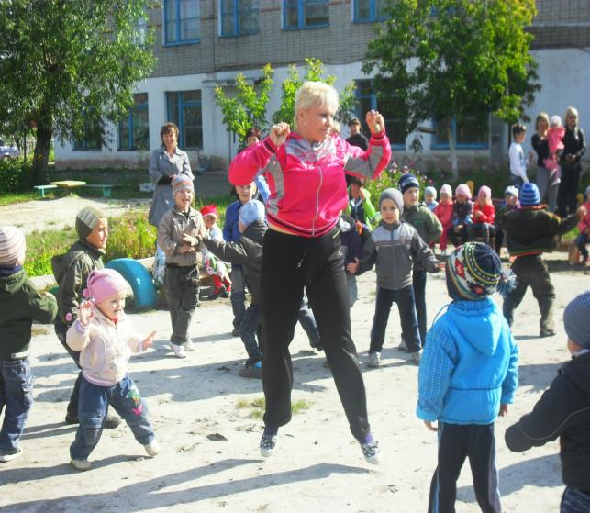

Slide 32
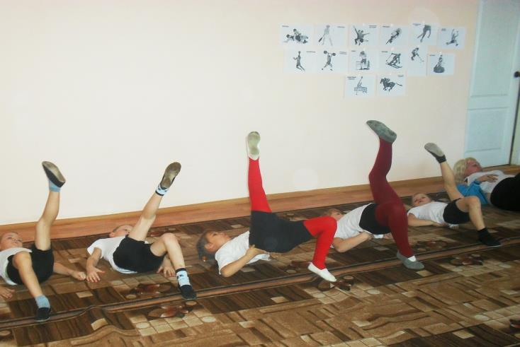

Slide 33
